Slide 1
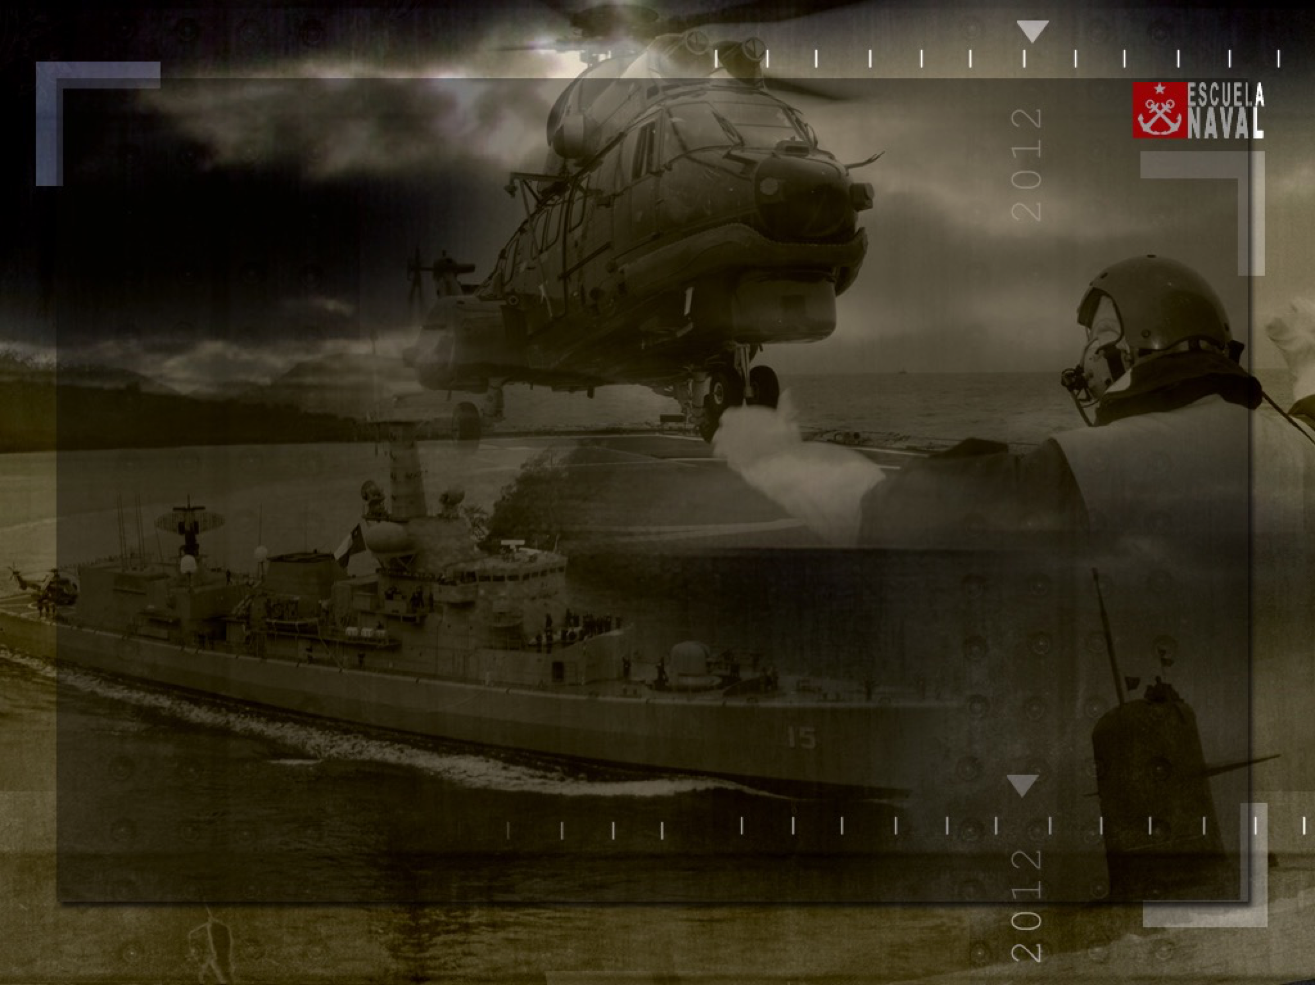
UNIDAD TEMÁTICA Nº 5: “SEGURIDAD EN LAS ESTACIONES DE TRABAJO”

Slide 2
OBJETIVOS
ANALIZAR y aplicar las medidas de seguridad básicas existentes para las estaciones de trabajo y equipos portátiles.
IDENTIFICAR software malicioso.

Slide 3
D.L.P.
D.L.P. : DATA LOSS PREVENTION
Es una aplicación complementaria de McAfee, que se puede implementar en todas las estaciones de trabajo que tienen instalado el software antivirus McAfee y cuya actualización se realiza en forma automática.

Slide 4
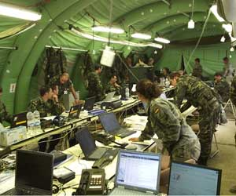
D.L.P.
D.L.P. : DATA LOSS PREVENTION
Su función principal, entre otras, es el control y monitoreo de los privilegios otorgados a los puertos de almacenamiento (USB, CD/DVD), de todas las estaciones de trabajo. Además permite controlar todos los dispositivos portátiles que se conectan a la Wan Naval a través de la definición de algunas reglas.

Slide 5
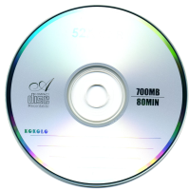
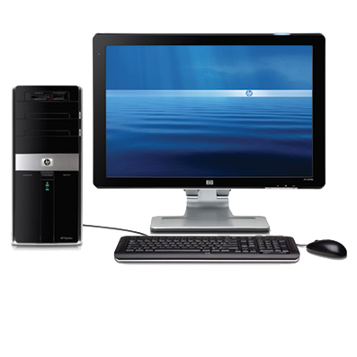


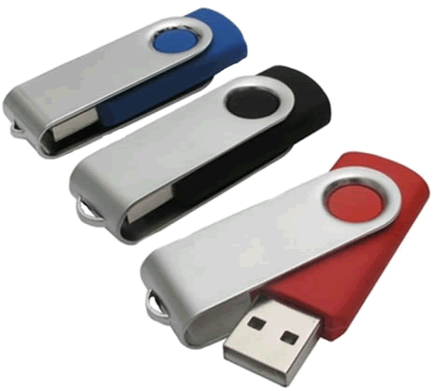

D.L.P.
D.L.P. : DATA LOSS PREVENTION
EN OTRAS PALABRAS, LA APLICACIÓN D.L.P. BLOQUEA TODOS AQUELLOS PUERTOS DE ALMACENAMIENTO Y NO PERMITE SU CONEXIÓN A EQUIPOS DEL SERVICIO.

Slide 6

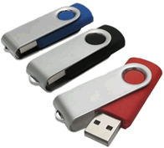
D.L.P.
D.L.P. : DATA LOSS PREVENTION
Siempre y cuando estos medios estén ingresados en la Base de Datos D.L.P. (PC y dispositivos de almacenamiento extraíbles) , se encontrarán autorizados para ser conectados o usados en los equipos del servicio.

Slide 7
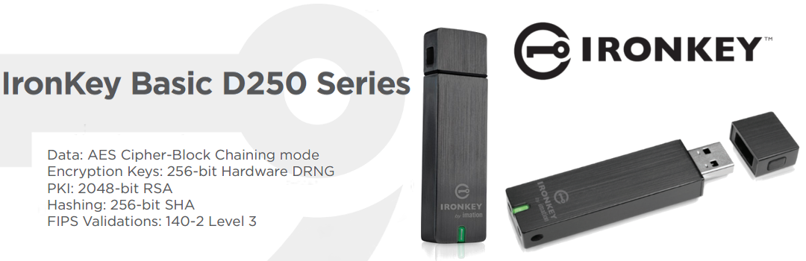
PENDRIVE: IRON KEY

Slide 8
PENDRIVE: IRON KEY
Su función principal, entre otras, será el traspaso de información entre los equipos que estén autorizados para su uso. Esto viene a reemplazar a los pendrives «normales», dado que este cumple con estándares de cifrado y seguridad exigidos para la protección de información.

Slide 9
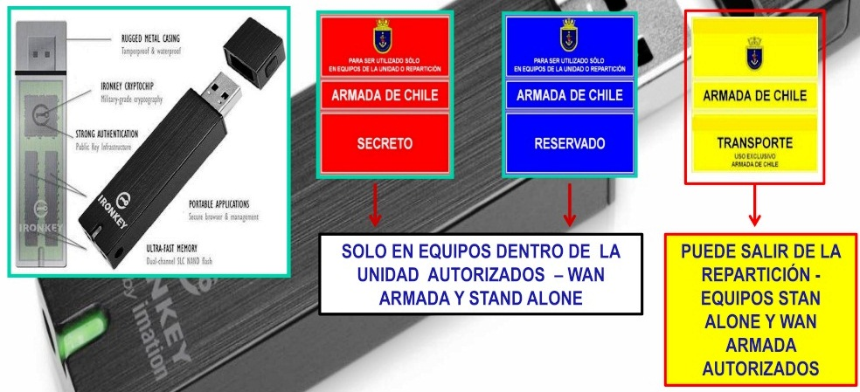
PENDRIVE: IRON KEY
PARA SU USO, SE HAN CLASIFICADO POR NIVEL DE INFORMACIÓN

Slide 10
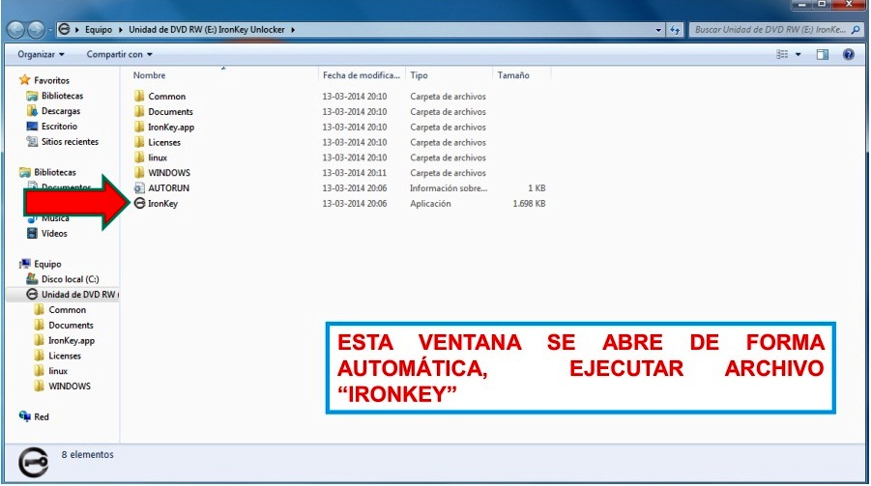
PENDRIVE: IRON KEY
PROCEDIMIENTO DE USO.
Insertar Pendrive

Slide 11
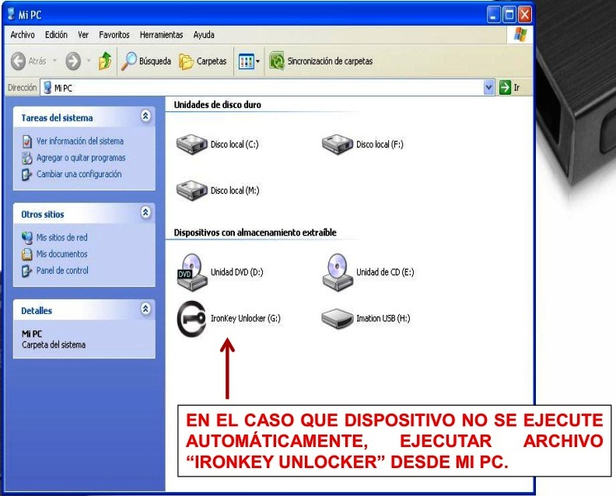
PENDRIVE: IRON KEY
PROCEDIMIENTO DE USO.
Si no ejecuta automáticamente…

Slide 12
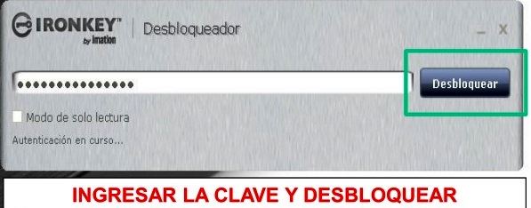
PENDRIVE: IRON KEY
PROCEDIMIENTO DE USO.

Slide 13
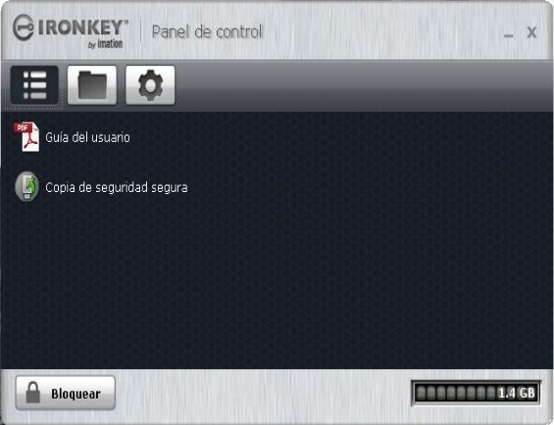
PENDRIVE: IRON KEY
PROCEDIMIENTO DE USO.

Slide 14
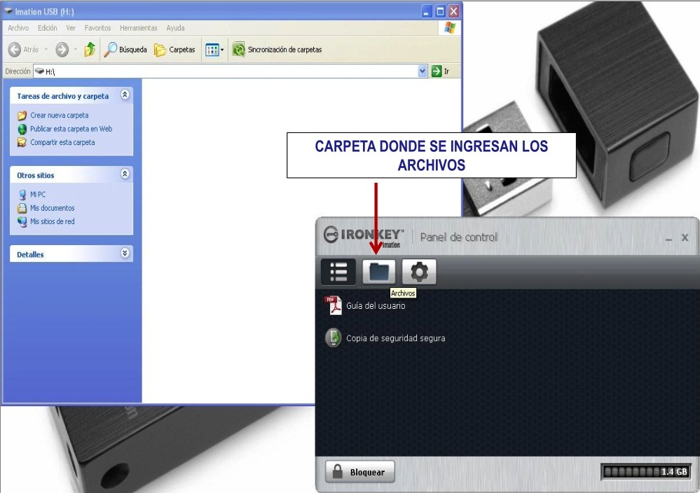
PENDRIVE: IRON KEY
PROCEDIMIENTO DE USO.

Slide 15
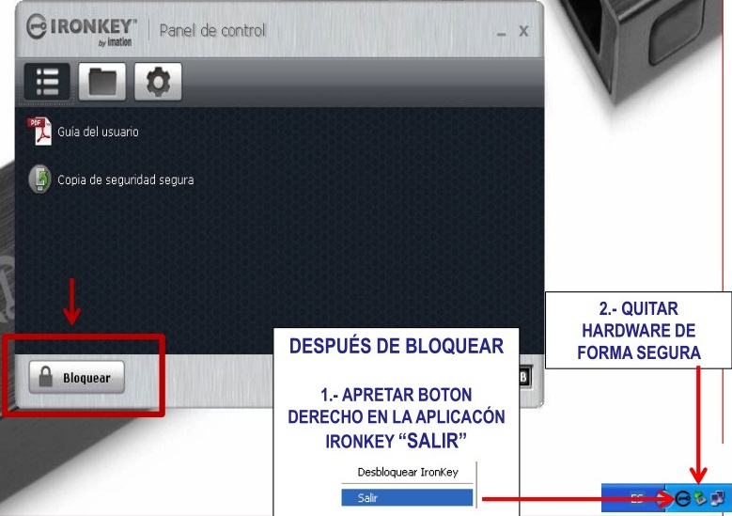
PENDRIVE: IRON KEY
PROCEDIMIENTO DE USO.

Slide 16
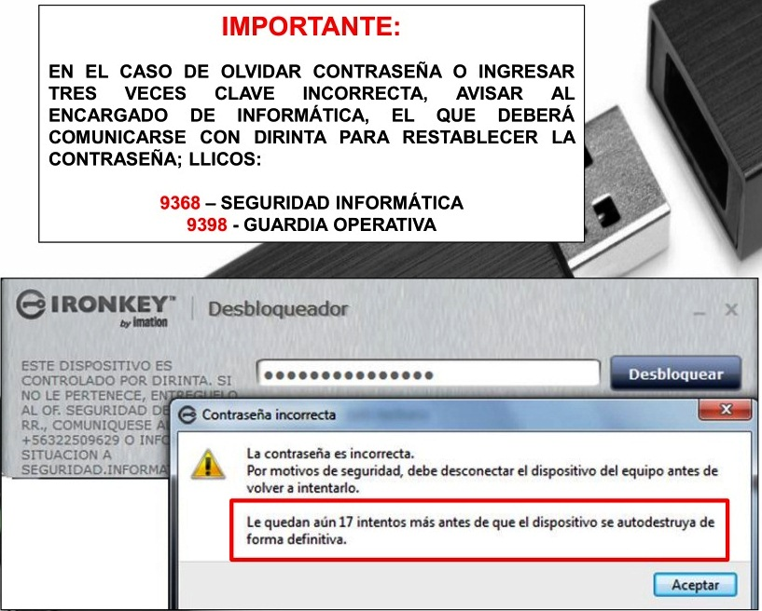
PENDRIVE: IRON KEY
PROCEDIMIENTO DE USO.
Si se bloquea??

Slide 17
VERACRYPT
Software libre que te permite cifrar archivos con una contraseña.
Crea una zona protegida, llamada volumen, en la computadora o dispositivo externo de almacenamiento. Todo este volumen vive dentro de un archivo único llamado contenedor, que se puede abrir (o montar) y cerrar (o desmontar) usando VeraCrypt.
Recuerda, si olvidas la contraseña, ¡perderás el acceso a tu información! No hay manera de recuperar una contraseña perdida.

Slide 18
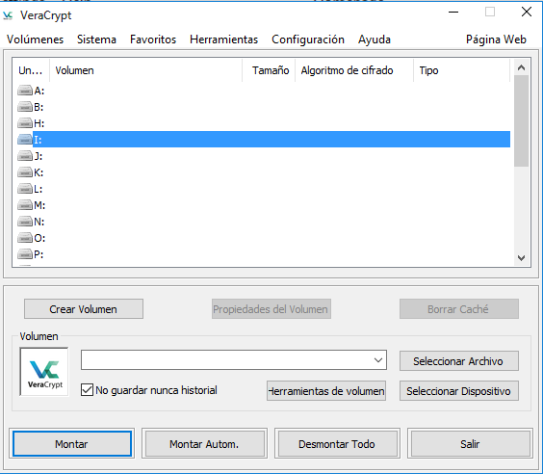
VERACRYPT
PROCEDIMIENTO

Slide 19
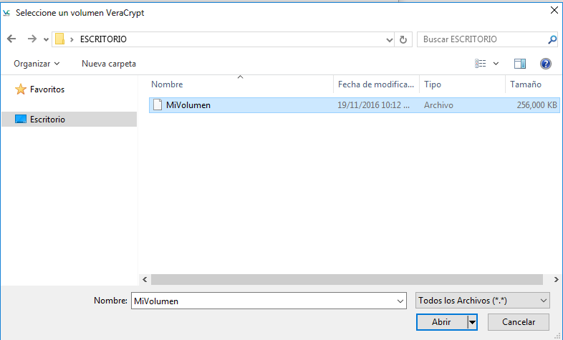
VERACRYPT
PROCEDIMIENTO

Slide 20
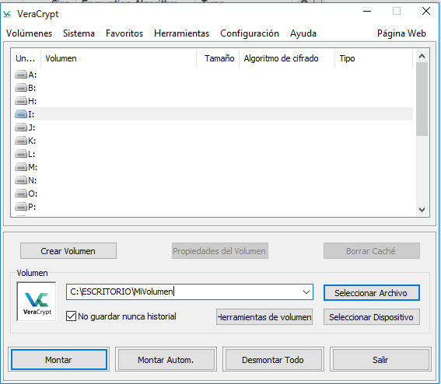
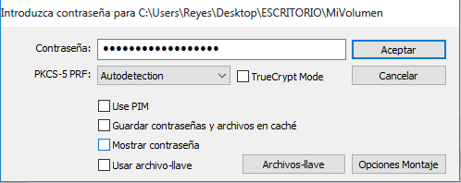
VERACRYPT
PROCEDIMIENTO

Slide 21
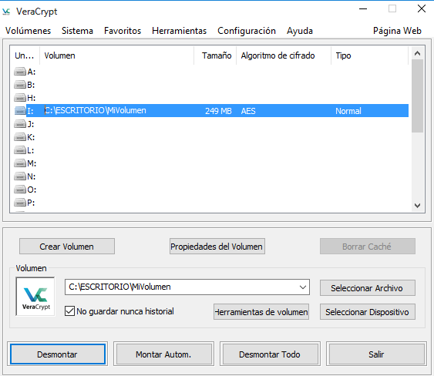
VERACRYPT
PROCEDIMIENTO

Slide 22
CORREO ELECTRÓNICO INSTITUCIONAL
OBJETIVO
Permitir entre las unidades y reparticiones, intercambiar borradores e informaciones hasta de carácter Reservado; sin embargo, no podrá ser utilizado para el traspaso formal de documentos oficiales, por lo que este servicio no reemplaza de manera alguna el sistema de mensajería naval S.T.I. ni la tramitación de documentos oficiales establecidos hasta la fecha.
DIRINTA:
Revisar los correos filtrados según las reglas definidas buscando infracciones que atenten contra la seguridad de la información, basándose en la normativa vigente.

Slide 23

CORREO ELECTRÓNICO INSTITUCIONAL
NORMATIVA VIGENTE
DDI 430002 “Define criterio en la clasificación de datos , documentos digitales y sistemas de información institucionales”.
DDI 430004 “Establece uso de correo electrónico institucional”.

Slide 24
CORREO ELECTRÓNICO INSTITUCIONAL
DOMINIOS SEGUROS
Solo a aquellos correos electrónicos cuyo dominio se encuentre catalogado como «Seguro», podrán recibir información hasta carácter RESERVADO; estos dominios son:
• @armada.cl
• @movil.armada.cl
• @armada.mil.cl
• @asmar.cl
• @dgtm.cl
• @direcsan.cl
• @directemar.cl
@emco.ejercito.mil.cl
• @emco.mil.cl
• @emdn.cl
• @hospitalnaval.cl
• @sanidadnaval.cl
• @shoa.cl
EL INTERCAMBIO DE INFORMACIONES CON EL ÁMBITO CIVIL SERÁ DE CARÁCTER ESTRICTAMENTE PÚBLICO.

Slide 25
CORREO ELECTRÓNICO INSTITUCIONAL
INFRACCIONES
DIRINTA NO REVISA todos los correos «uno por uno».
Existen políticas de seguridad que se aplican a ciertas conductas o criterios que son monitorizados.
Solo aquellos correos que coinciden con algún criterio aplicado como política de seguridad son revisados

Slide 26
CORREO ELECTRÓNICO INSTITUCIONAL
INFRACCIONES
DIRINTA NO REVISA todos los correos «uno por uno».
Existen políticas de seguridad que se aplican a ciertas conductas o criterios que son monitorizados.
Solo aquellos correos que coinciden con algún criterio aplicado como política de seguridad son revisados

Slide 27
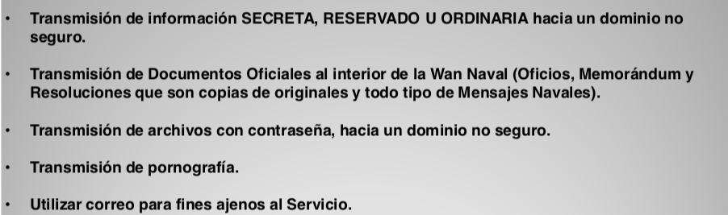
CORREO ELECTRÓNICO INSTITUCIONAL
INFRACCIONES

Slide 28
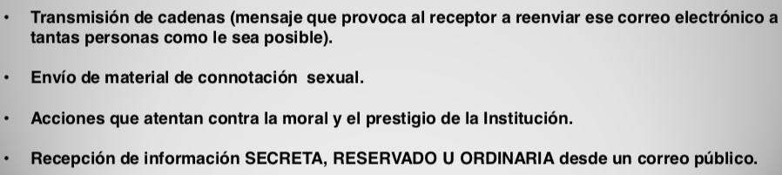
CORREO ELECTRÓNICO INSTITUCIONAL
INFRACCIONES

Slide 29

INTERNET INSTITUCIONAL
Herramienta de trabajo y de apoyo
No es necesario que todos tengan acceso a internet.
Descargas bloqueadas, así como acceso a redes sociales.
Algunos sitios bloqueados, por políticas de seguridad informática.
No es INTERNET LIBRE

Slide 30
INTERNET INSTITUCIONAL
Directiva 6005 de DIRECTELINF:
“ Para mantener un único sitio de descarga oficial de programas debidamente licenciados en la Institución, existe el sitio software armada, disponible para que los encargados de informática de unidades y reparticiones bajen el software requerido.”
Solo los encargados de informática de las UU.RR. Están autorizados a efectuar la descarga e instalación del software debidamente autorizado.

Slide 31
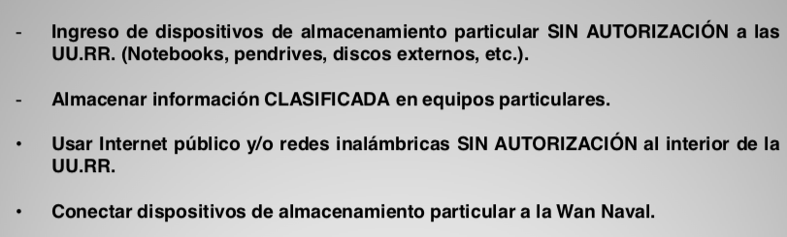
PROHIBICIONES

Slide 32
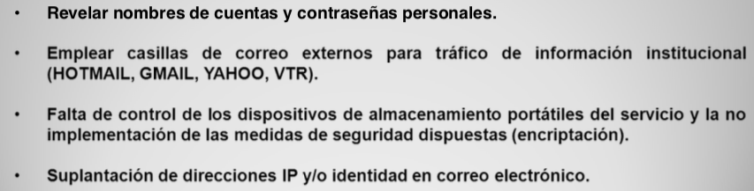
PROHIBICIONES

Slide 33
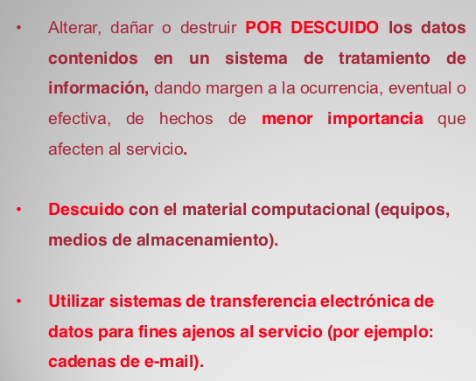
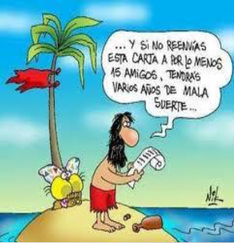
FALTAS LEVES

Slide 34
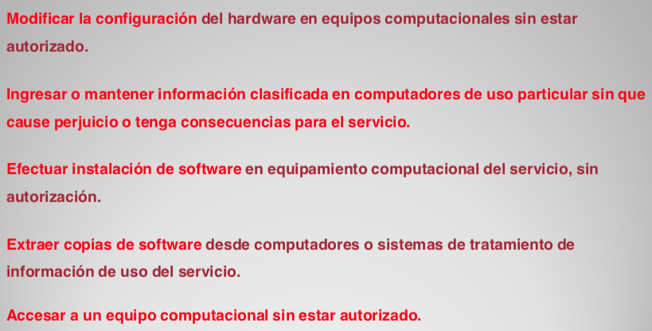
FALTAS GRAVES

Slide 35
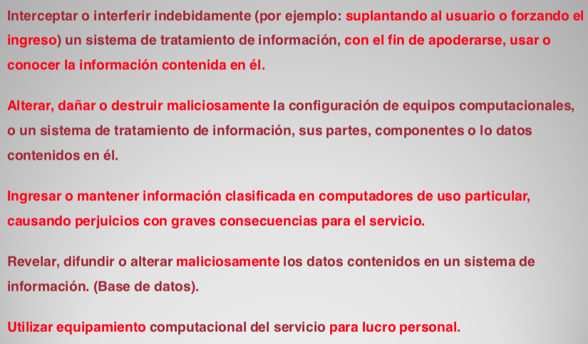
FALTAS GRAVÍSIMAS

Slide 36
FALTAS GRAVÍSIMAS

Slide 37
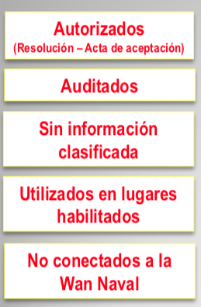
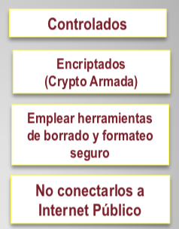
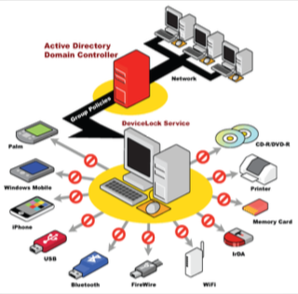
USO DE DISPOSITIVOS PORTÁTILES

Slide 38
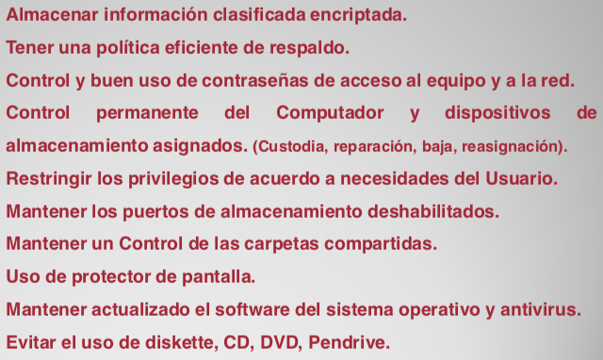
MEDIDAS DE SEGURIDAD EN LAS ESTACIONES DE TRABAJO

Slide 39
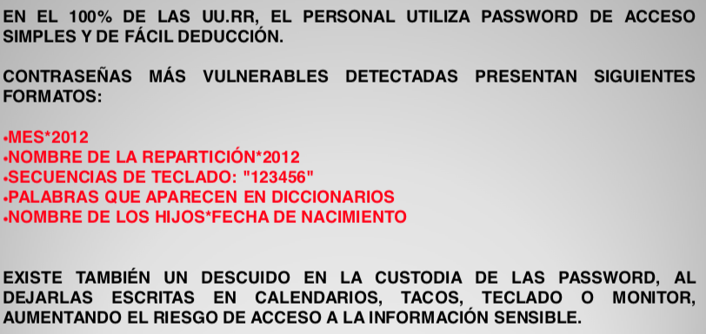
PASSWORD

Slide 40
PASSWORD

Slide 41
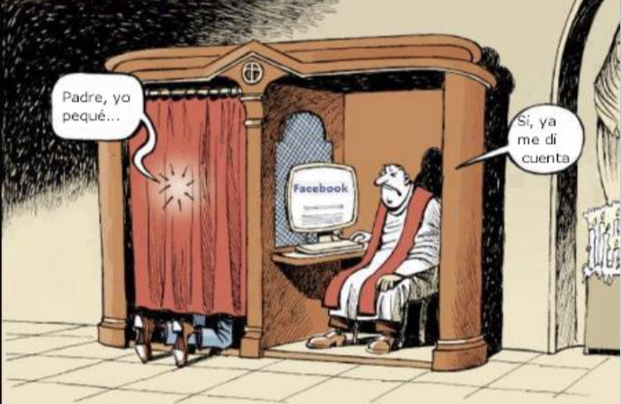
REDES SOCIALES

Slide 42
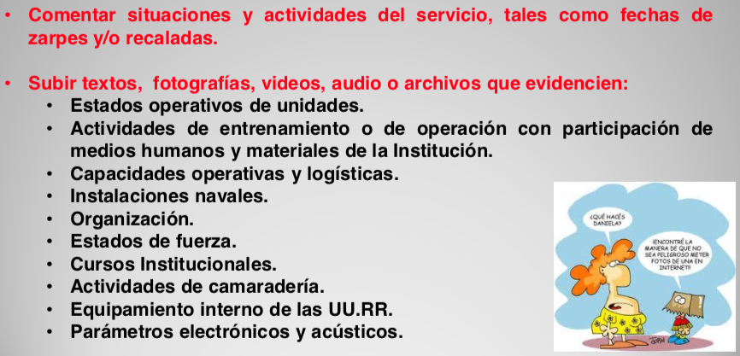
REDES SOCIALES
RESTRICCIONES INSTITUCIONALES

Slide 43
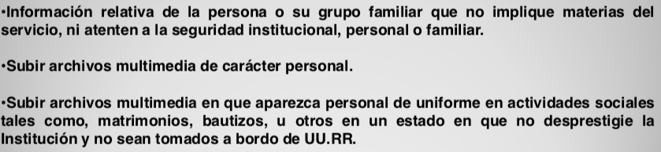
REDES SOCIALES
INFORMACIÓN AUTORIZADA

